Slide 1
DevOps Academy – Week 1
DevOps Mindset

Slide 2
Day 2
Software Engineering Vorgehensmodelle

Slide 3

Vorstellungsrunde - menti.com/ow4mv4qba1 (go to menti.com and use the code: 65 43 91)

Slide 4
„Software engineering is the art of turning dreams into working product.“
- me, just now

Slide 5
Plan
Design
Code
Build
Verify
Release
Deploy
Operate
Monitor

Slide 6
Plan
Design
Code
Build
Verify
Release
Deploy
Operate
Monitor

Slide 7
Day 2: Software Engineering​ Vorgehensmodelle - Learning Outcomes Als Consultant kann ich…
Die Planung und den Ablauf von Softwareentwicklung verstehen
Gängige Formen von Softwareentwürfen anwenden

Slide 8
Vorgehensmodelle

Slide 9
Ein Vorgehensmodell organisiert einen Prozess der gestaltenden Produktion in verschiedene, strukturierte Abschnitte, denen wiederum entsprechende Methoden und Techniken der Organisation zugeordnet sind. Aufgabe eines Vorgehensmodells ist es, die allgemein in einem Gestaltungsprozess auftretenden Aufgabenstellungen und Aktivitäten in einer sinnfälligen logischen Ordnung darzustellen.
- Wikipedia, 2020

Slide 10


Slide 11
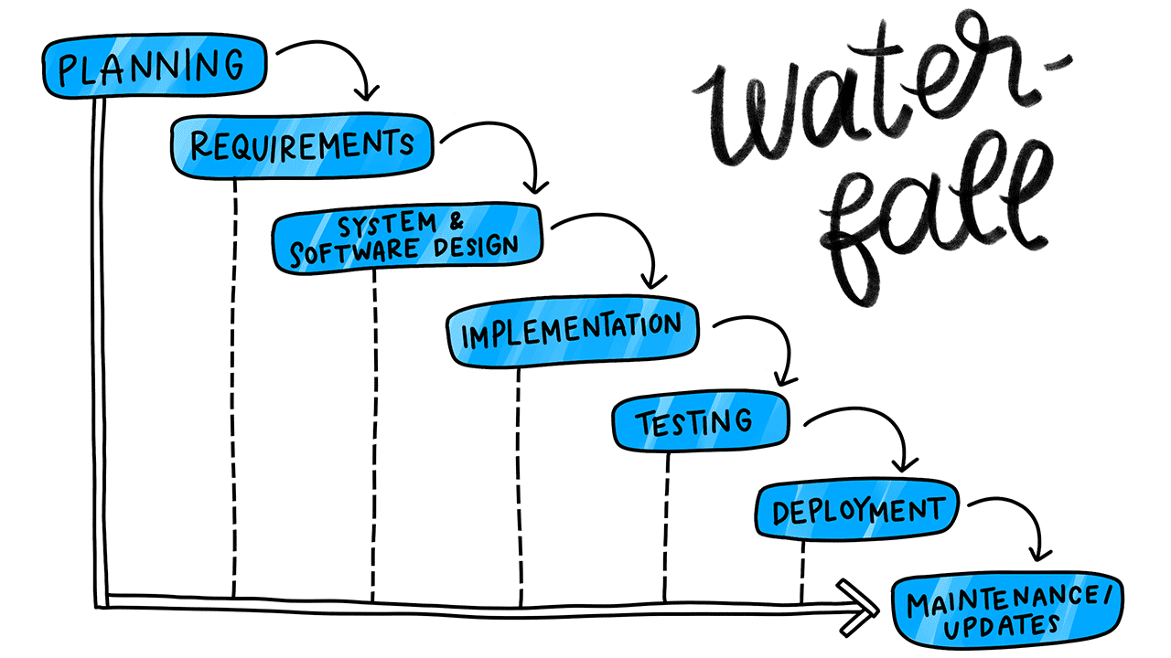

Slide 12
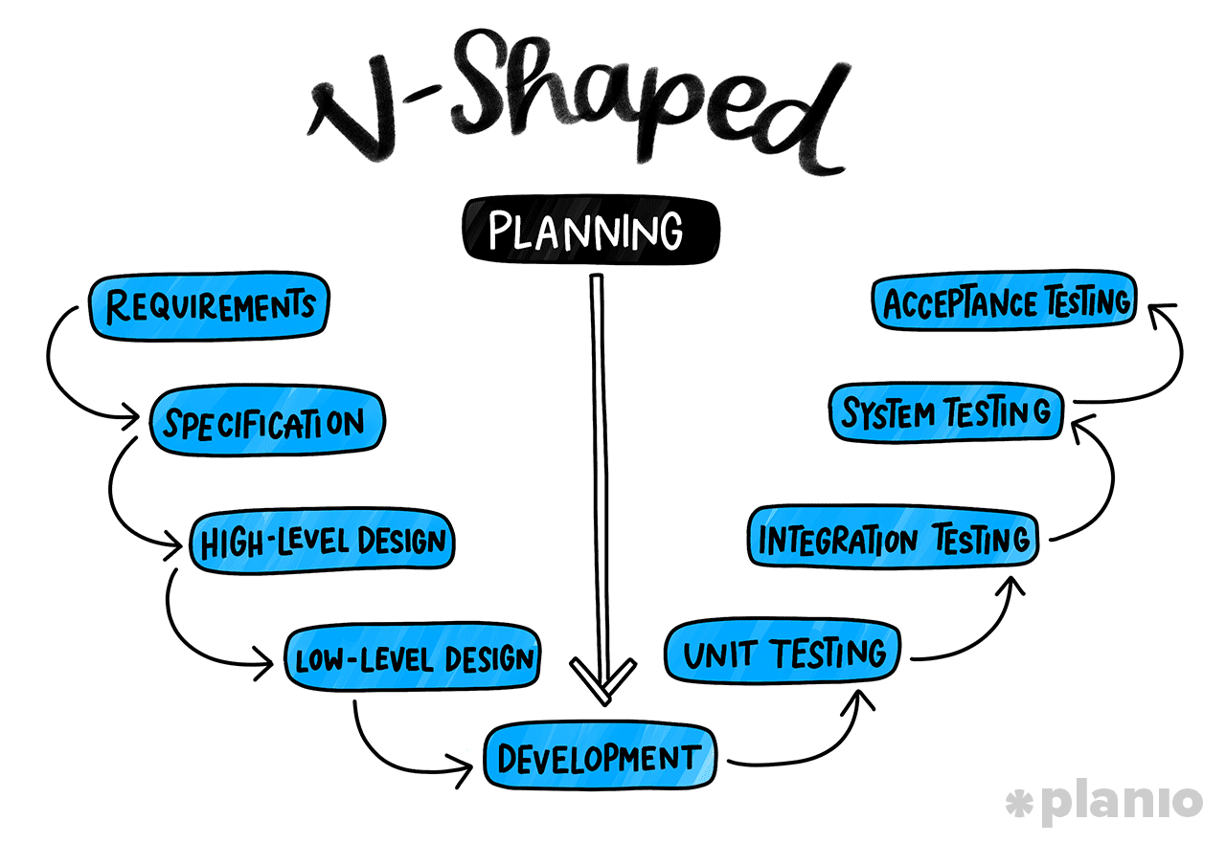

Slide 13
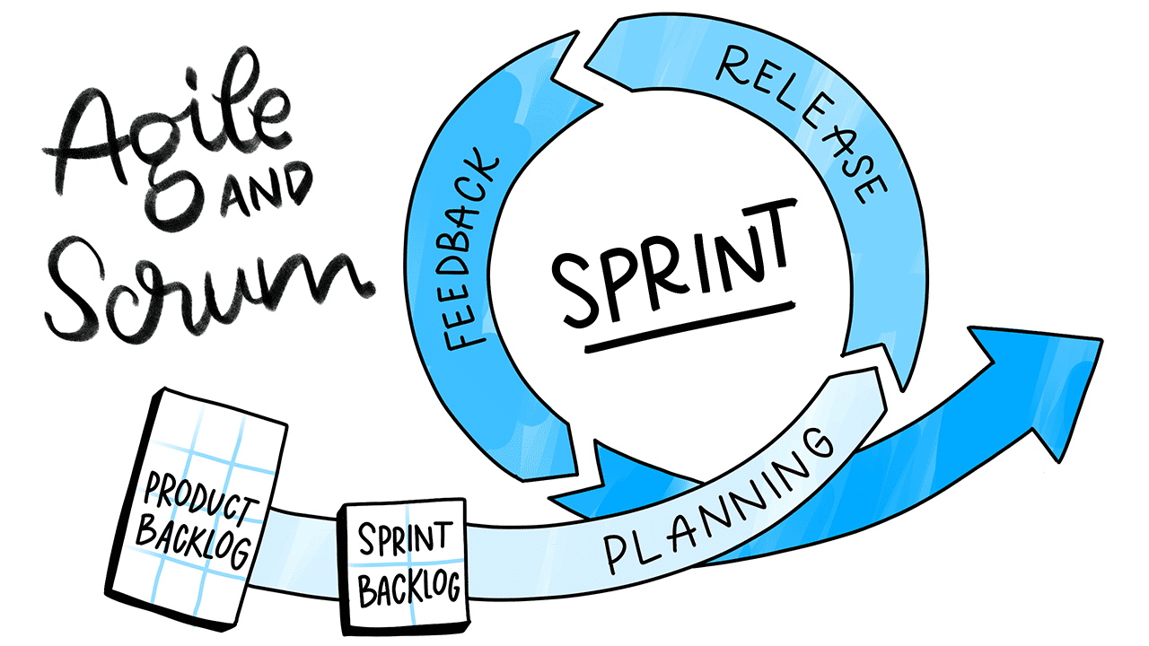

Slide 14
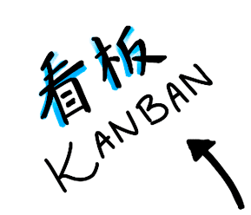
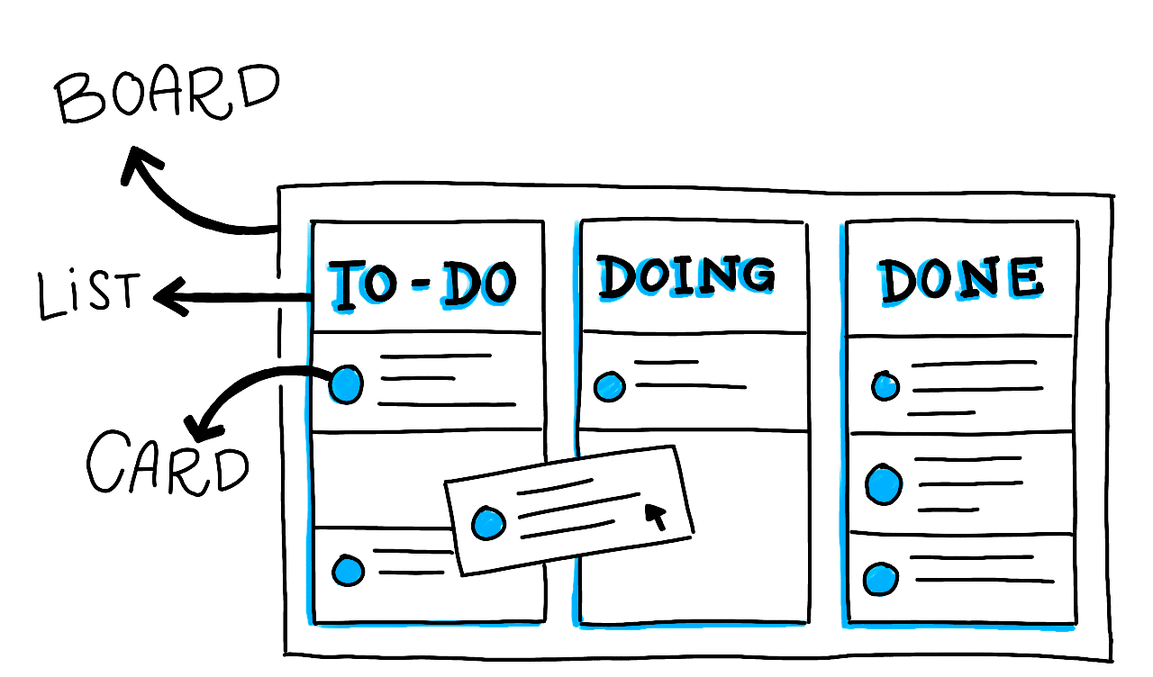

Slide 15
Vorgehensmodelle Workshop – 5 Groups
Recherchiert die verschiedenen Softwareentwicklungs-Vorgehensmodelle
Waterfall / SDLC
Kanban
Scrum
Entscheidet euch für eine der drei Varianten und erstellt für die Entwicklung des Weblogs entweder ein:
GANTT-Diagramm mit Phasen, aktuellem Zeitpunkt und Fertigstellungsgrad
Kanban-Board mit Aufgaben in verschiedenen Spalten und WiP-Limits
Ein Sprint-Backlog mit mehreren User Stories, geschätzter Velocity und Burn-Down-Chart
Präsentiert euere Methode
drawio-app.com/increase-productivity-with-gantt-charts-in-draw-io/
www.atlassian.com/de/agile/kanban
www.atlassian.com/de/agile/tutorials/sprints

Slide 16


Slide 17
Plan
Design
Code
Build
Verify
Release
Deploy
Operate
Monitor

Slide 18
Vorbereitung
Docker hello-world https://docker-curriculum.com/
Maven installieren http://maven.apache.org/install.html
Jira Account erstellen https://www.atlassian.com/software/jira/try
OpsGenie-Account erstellen https://www.atlassian.com/software/opsgenie
Jira Service Desk-Account erstellen https://www.atlassian.com/try/cloud/signup
Draw.io Tutorial https://drawio-app.com/learning/

